Slide 1
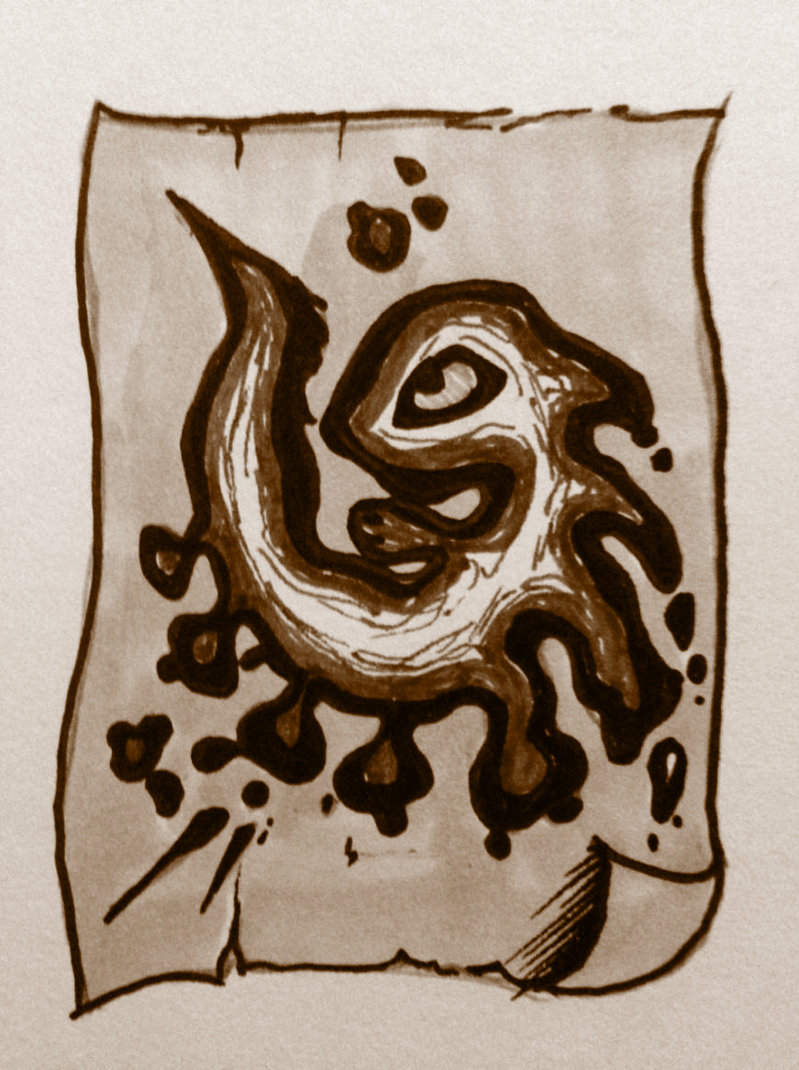
Serigrafer
Alejandro Cardona
Wuilmar Daniel Diaz
Sebastian Munevar

Slide 2
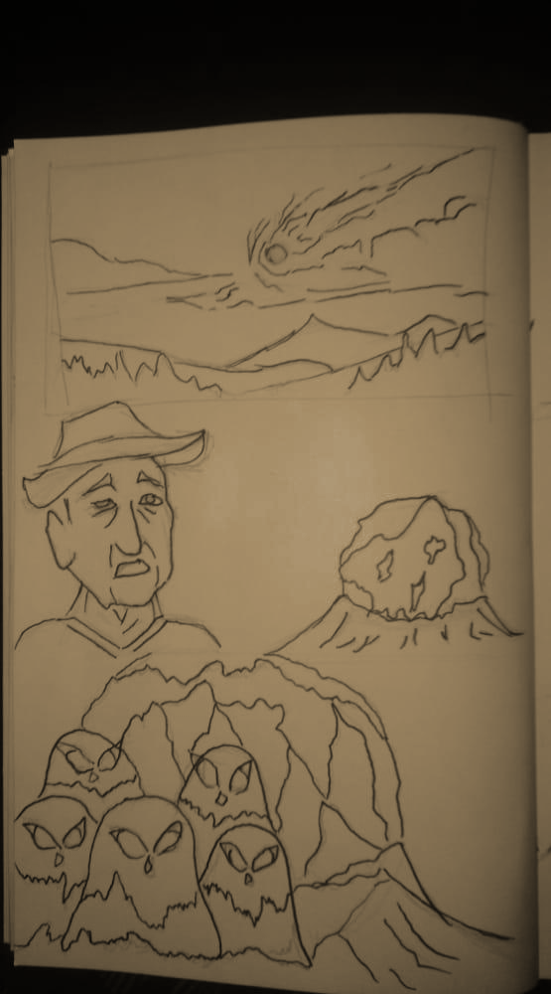
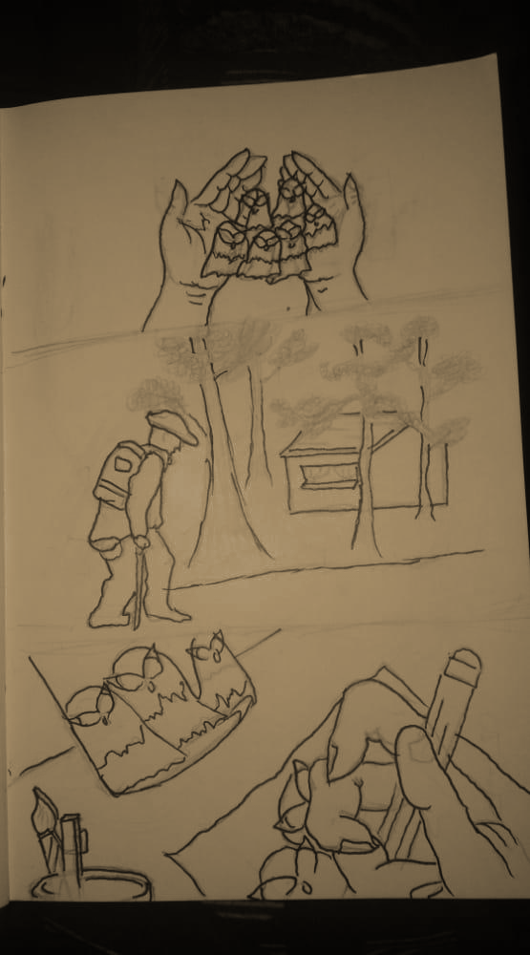
Resumen del Videojuego
Serigrafer es un juego de 1 jugador en donde este sigue la historia de cómo unas criaturas alienígenas llegan al planeta y empiezan a absorber el color de todo lo que tocan dejando seres inanimados y sin color. Nuestro personaje tiene que sellar estas criaturas por medio del conocimiento en serigrafía que su abuelo le deja, creando sellos que estampa con la imagen de estas criaturas y su respectivo color en unas plantillas de tela. Es un juego 2d con efecto de 3d donde el escenario principal es el taller de serigrafía del abuelo, donde creará los sellos por medio de una interfaz 3d estilizado a 2d, estilo simulador que nos enseñara a como estampar con serigrafía y a usar debidamente las herramientas y materiales.

Slide 3
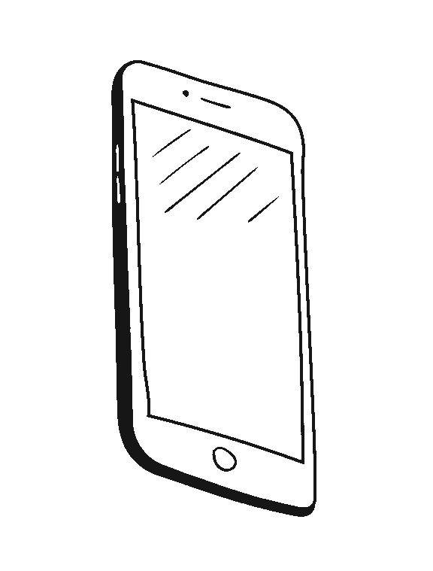
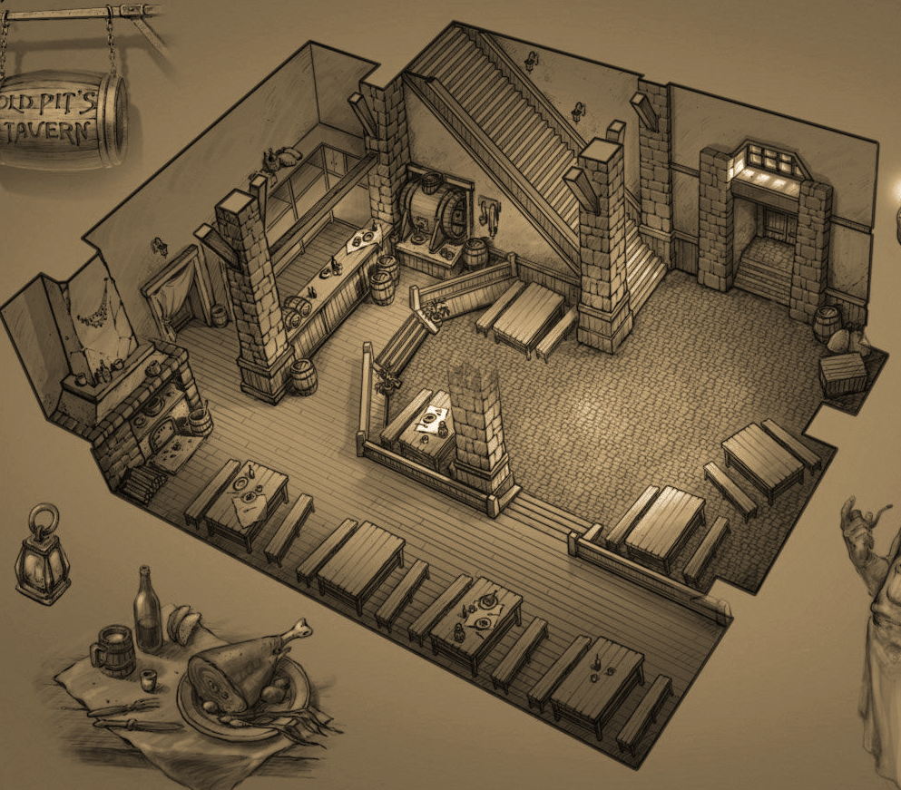
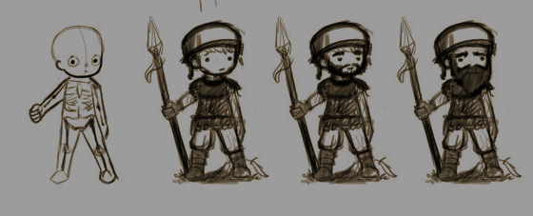
Plataforma:
El juego está diseñado para celulares con un sistema operativo android.
Público objetivo: Aprendices del SENA.
Género:
Rol/Simulación

Slide 4
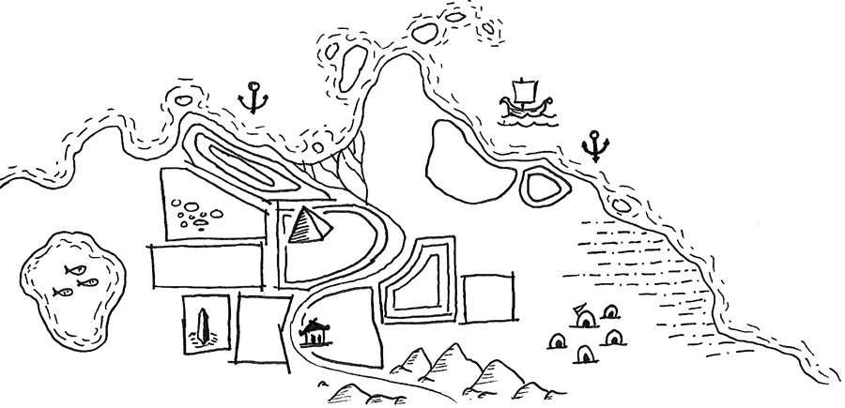
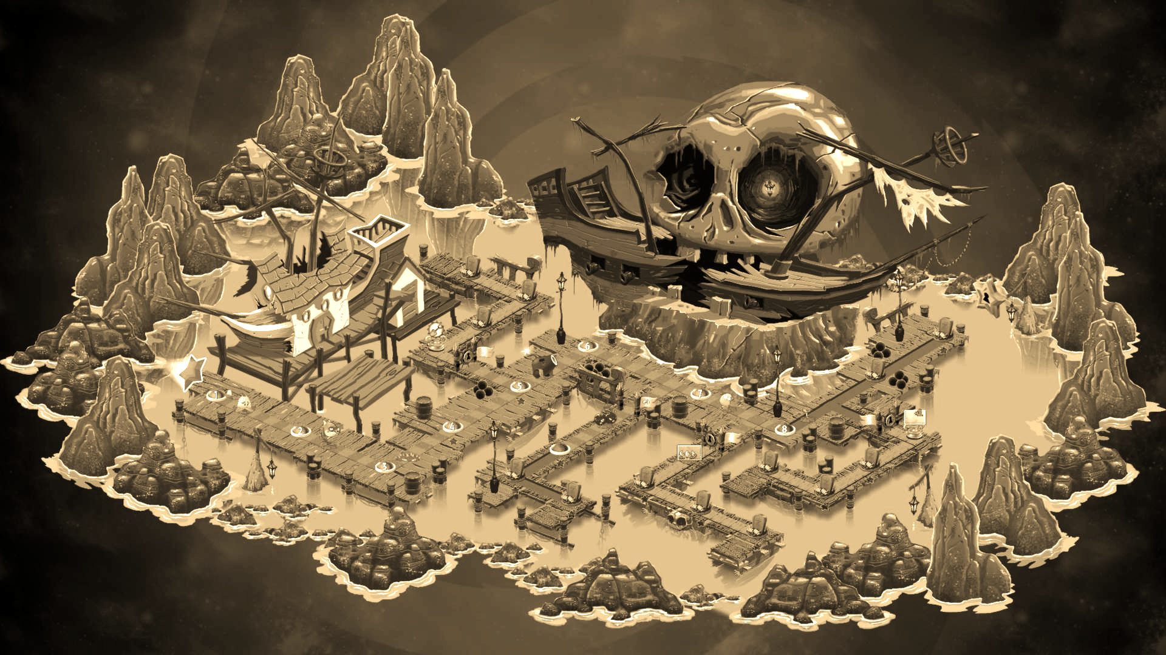
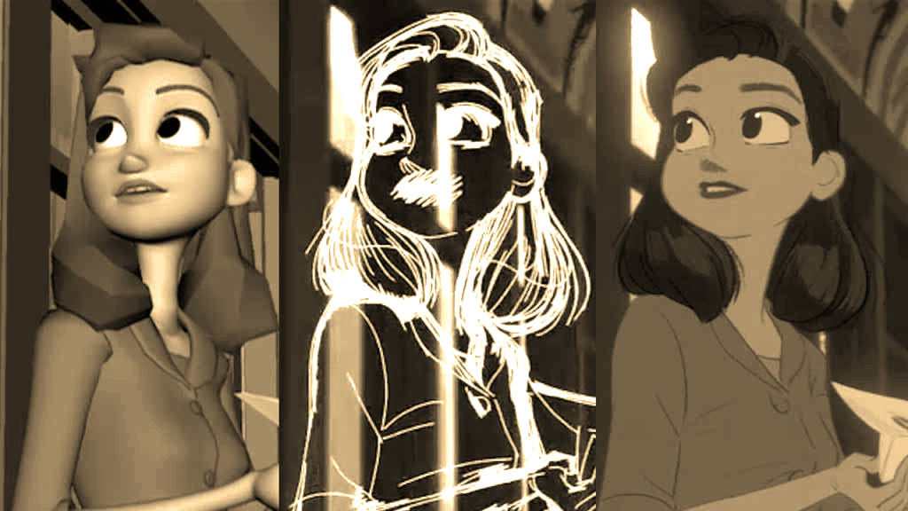
Estilo Visual
Mapa 2D del Mundo (Referencia)
Rotoscopia

Slide 5
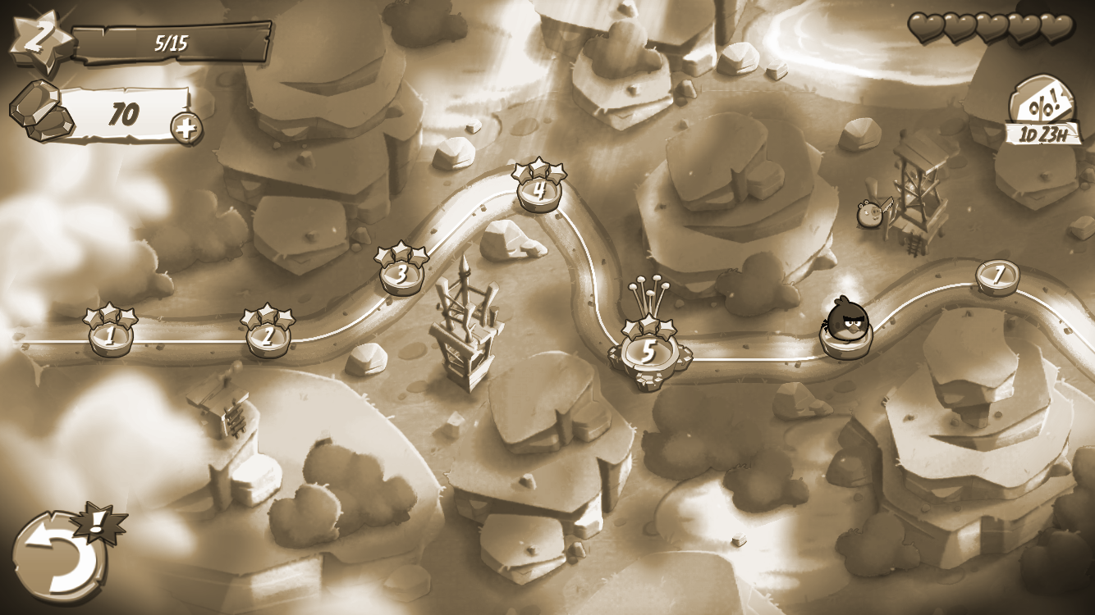
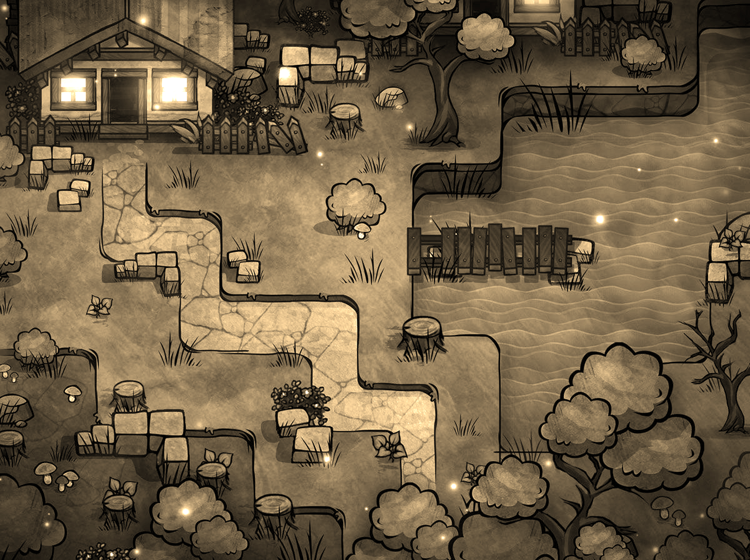
Estilo Visual
Mapa y progreso del Jugador (Referencia)

Slide 6
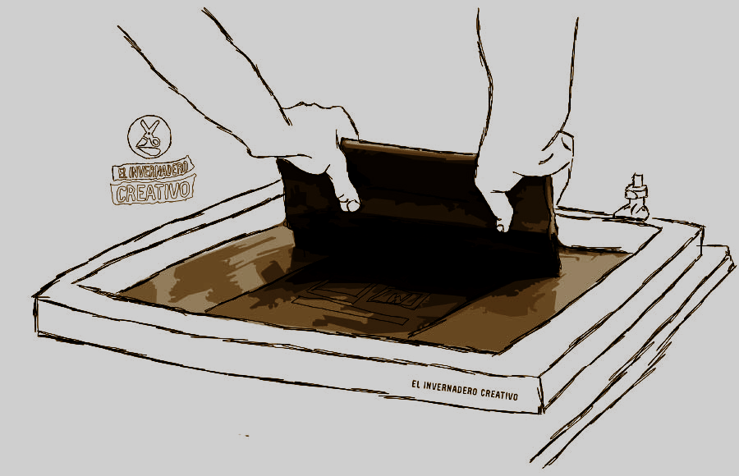
Estilo Visual
Simulación (Referencia)
La interfaz de simulación es cuando se entra a imprimir los sellos que necesita el personaje para extraer el color de los Orbies, en esta interfaz el juego cambia de perspectiva y de enfoque a un campo 3D donde manejaremos rotoscopia para que el 3D se vea animado y que continúe con el estilo general del juego. Aquí en esta interfaz aplicaremos los conocimientos en serigrafía para imprimir correctamente los sellos. Esta interfaz será sólo accesible dentro del taller de serigrafía del abuelo que sería el ambiente principal del juego.

Slide 7
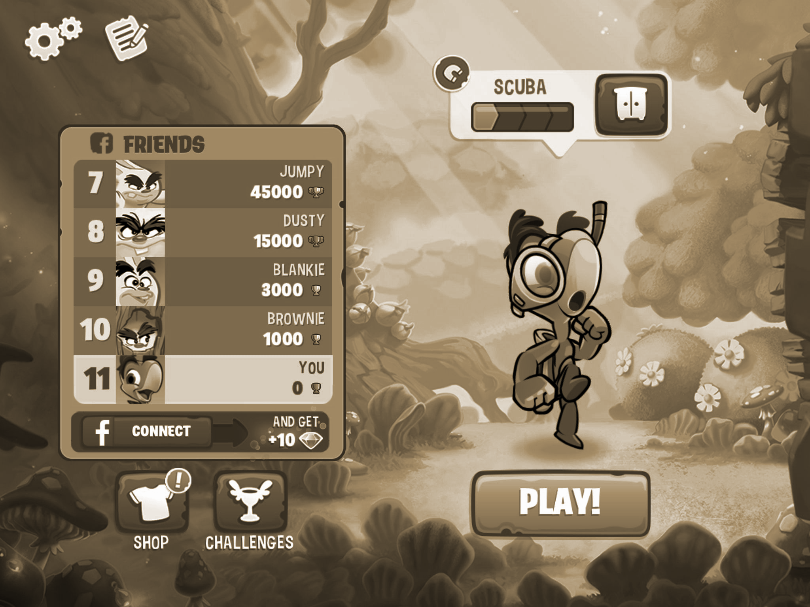
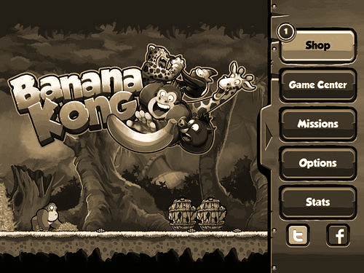
GUI y HUD
Referencias de GUI y HUD para moviles

Slide 8
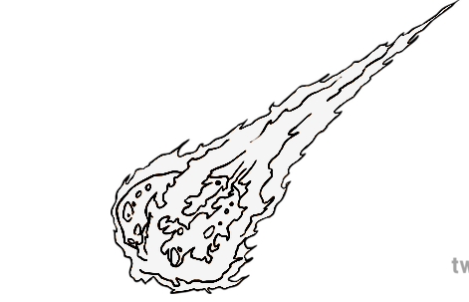
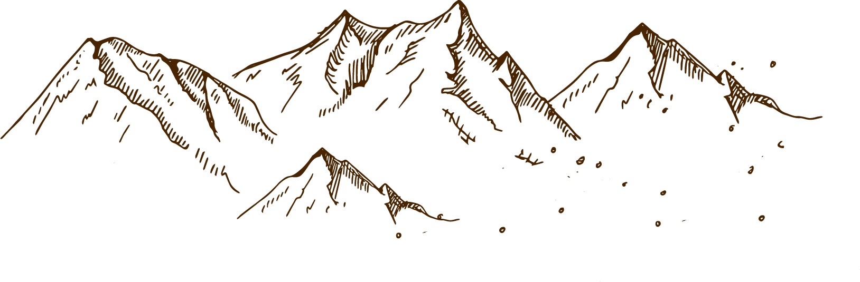
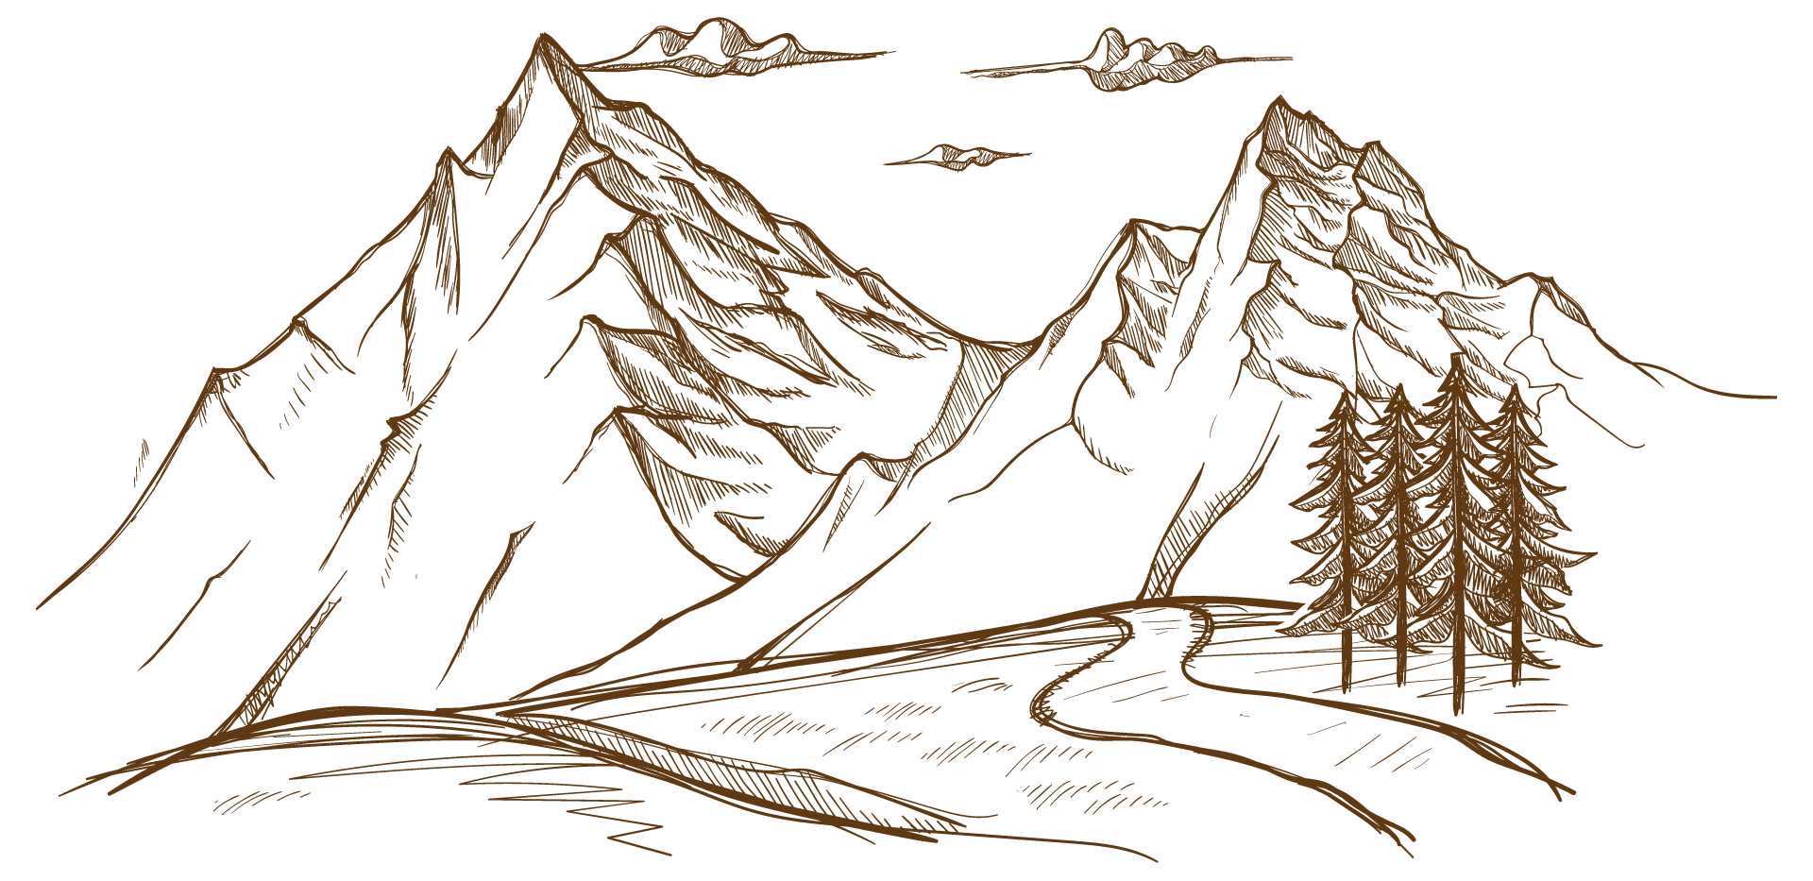
Historia
Estas criaturas eran muy llamativas e inusuales noto el anciano mientras intento agarrar algunas se dio cuenta de cómo estas absorben el color de lo que tocaban, decidió llevarse algunas de estas criaturas a su taller para estudiarlas a fondo y es aquí donde empieza la historia de nuestro personaje principal, el nieto del anciano.
La historia comienza con un abuelo artista que se dedicaba a pintar animales y la naturaleza y distribuía sus pinturas por medio de serigrafía en su pequeño taller que tenía al borde de la ciudad cerca al bosque. Un día en una de sus expediciones ve como un pequeño meteorito cae cerca al bosque a donde se dirigía y por la curiosidad de ver si algo había quedado de la caída decide ir a investigar el lugar donde cayó el meteorito. A su sorpresa encontró que no solo el meteorito formado de un inusual material no era lo único que había sobrevivido también habían unas pequeñas criaturas con forma de amebas que parecían salir de dentro de esta roca inusual.

Slide 9
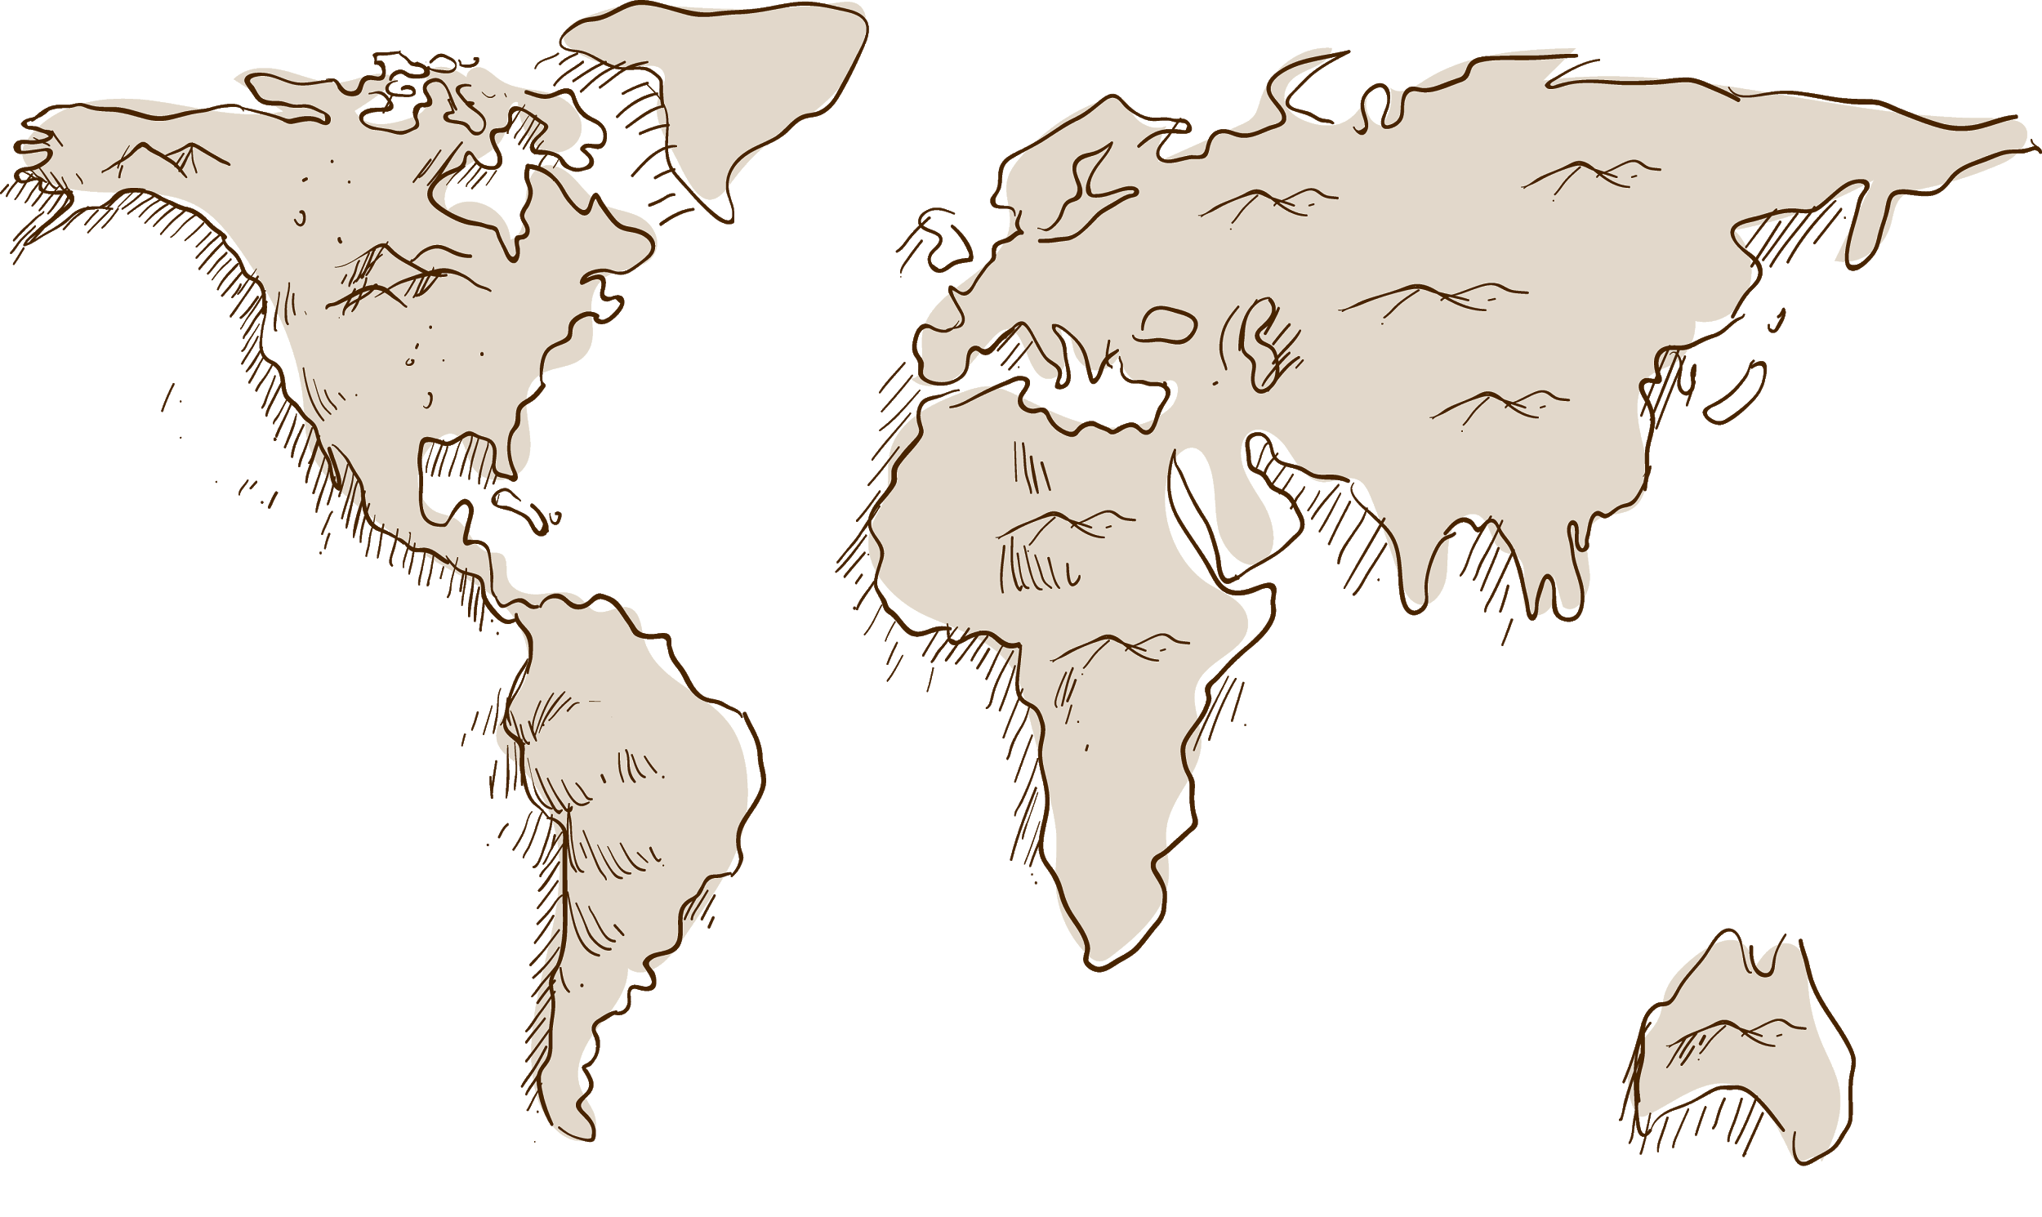
Historia
El nieto recibe una llamada de auxilio a las semanas después de la caída del meteorito de su abuelo diciéndole que necesita de su ayuda urgente. Al llegar al taller nuestro personaje encuentra a su abuelo totalmente en blanco y negro inanimado y una nota al lado diciendo que estas criaturas no son tan inofensivas como parecían. Las criaturas extraterrestres absorben el color de todo lo que tocan, absorben un solo color y evolucionan fusionándose entre ellas cuando son de colores distintos creando criaturas más poderosas y con mejores capacidades de absorber color y tiene formas diferentes y entre más color absorben más crecen y se reproducen como células que se dividen.
“Un Mundo sin Color”

Slide 10
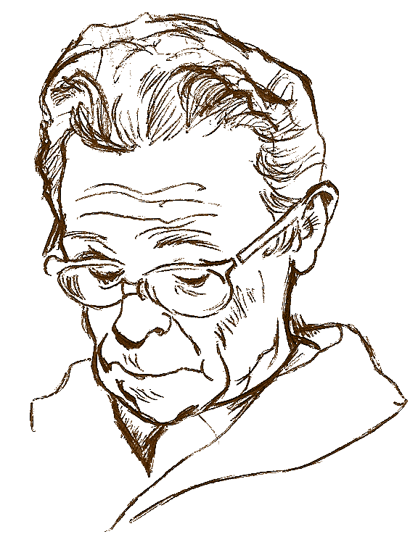
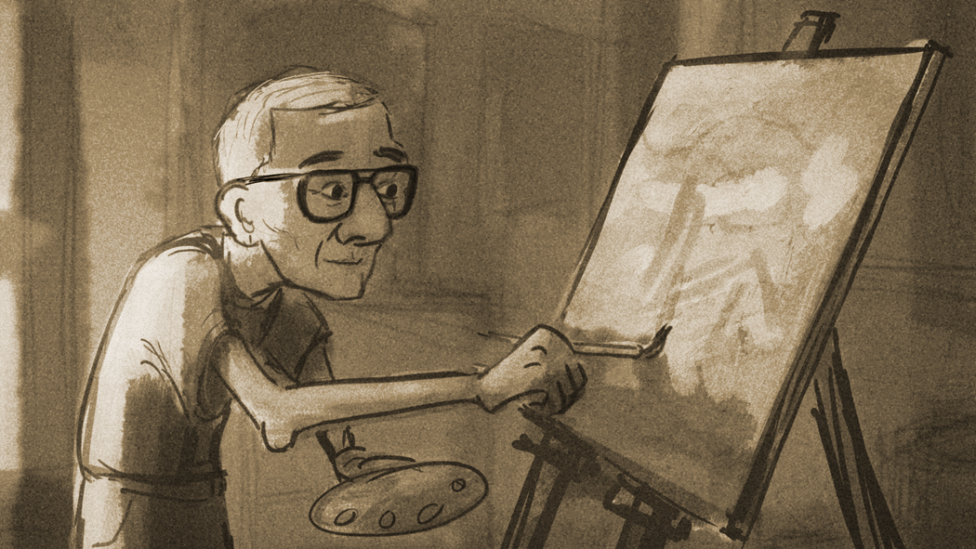
Personajes
Don Jorge:
Es el abuelo del jugador, es un artesano de serigrafía que tiene un taller en las cercanías del bosque a las afueras de la ciudad.
Don Jorge es la persona que encuentra a estas criaturas por primera vez y con el que empieza la historia de los Orbies.
Jugador Principal:
(el personaje principal llevará el nombre del jugador)su misión es devolver el color a todas las cosas y seres inanimados que han sido afectados por las criaturas alienígenas Orbies evitando que se reproduzcan para poder salvar a su abuelo y al planeta entero.

Slide 11
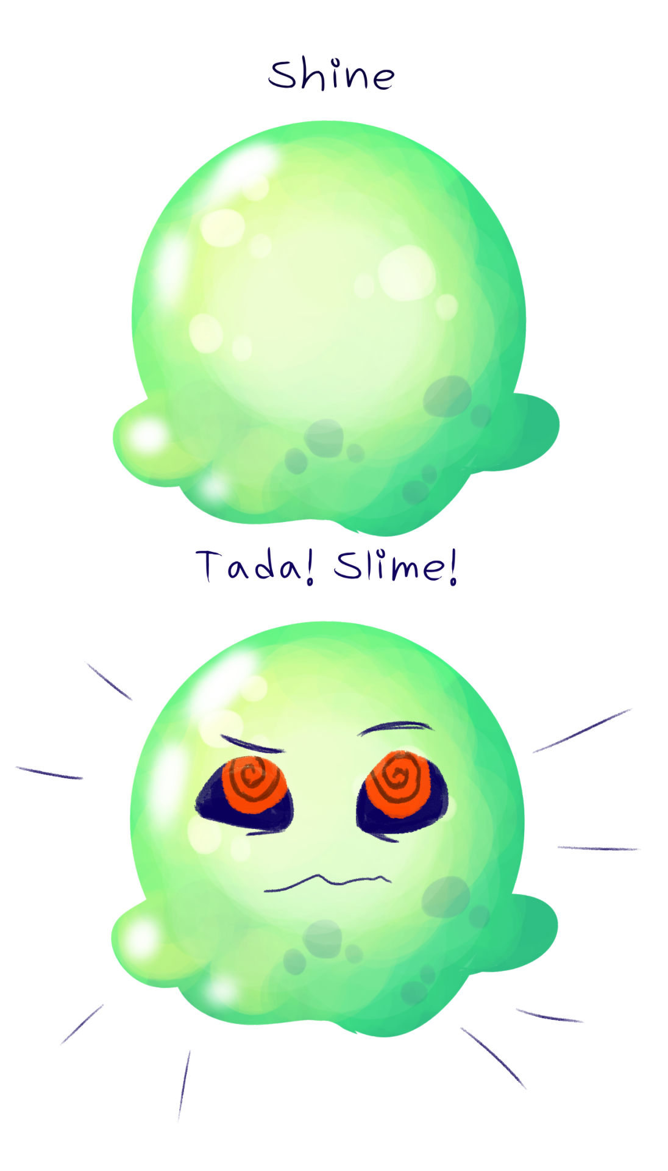
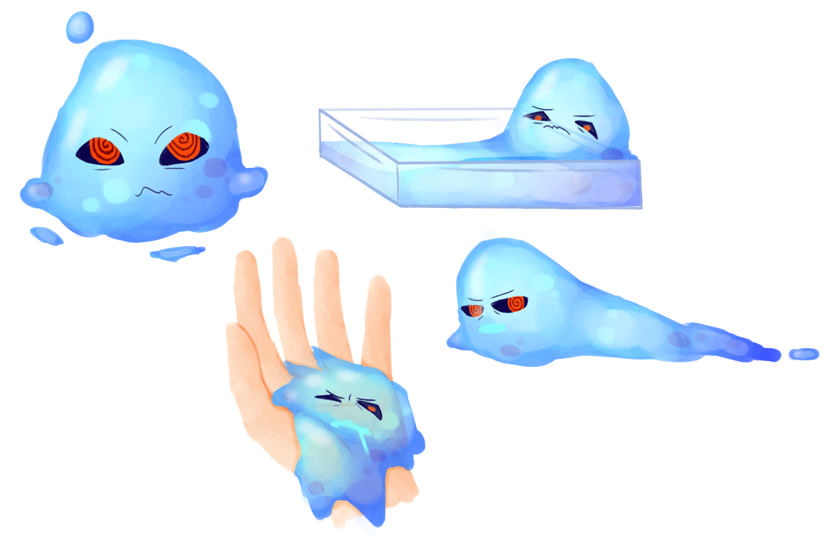
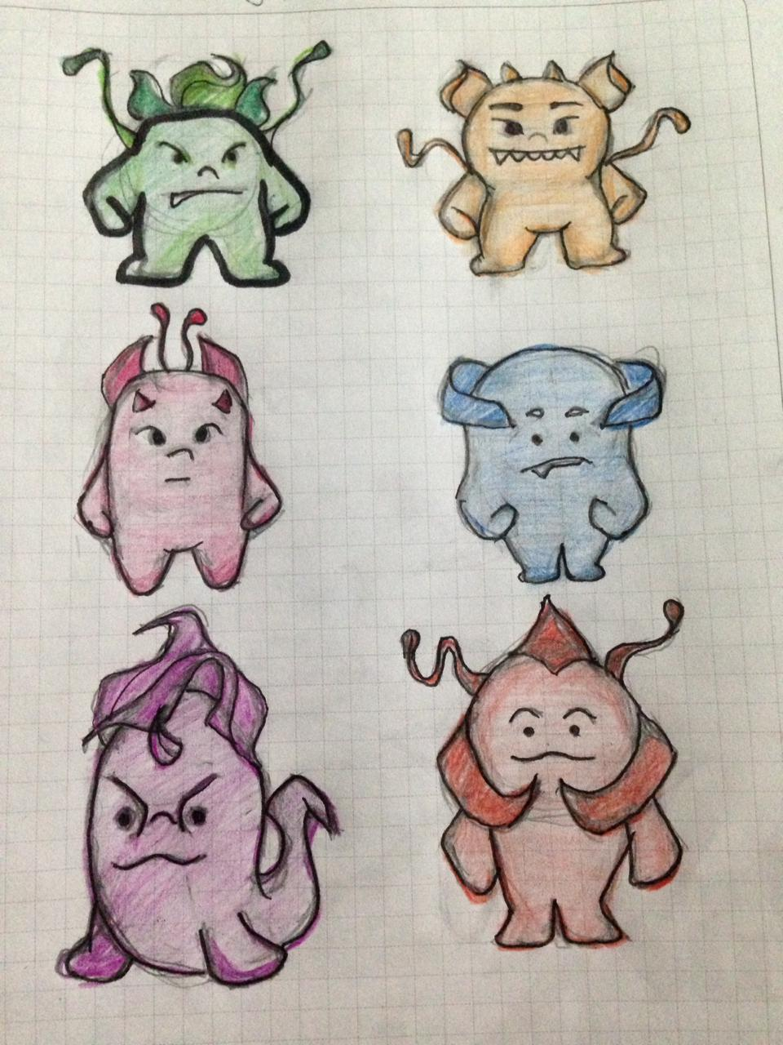
Orbies
son criaturas alienígenas que absorben el color y la esencia de lo que tocan dejando inanimado a lo que le han extraído el color. Existen 4 tipos de los cuales depende su nivel desde los más básicos de 1 color pasando por 2 colores, 3 colores hasta los más avanzados de 4 colores. son débiles a su propia imagen
Primeras Ideas

Slide 12
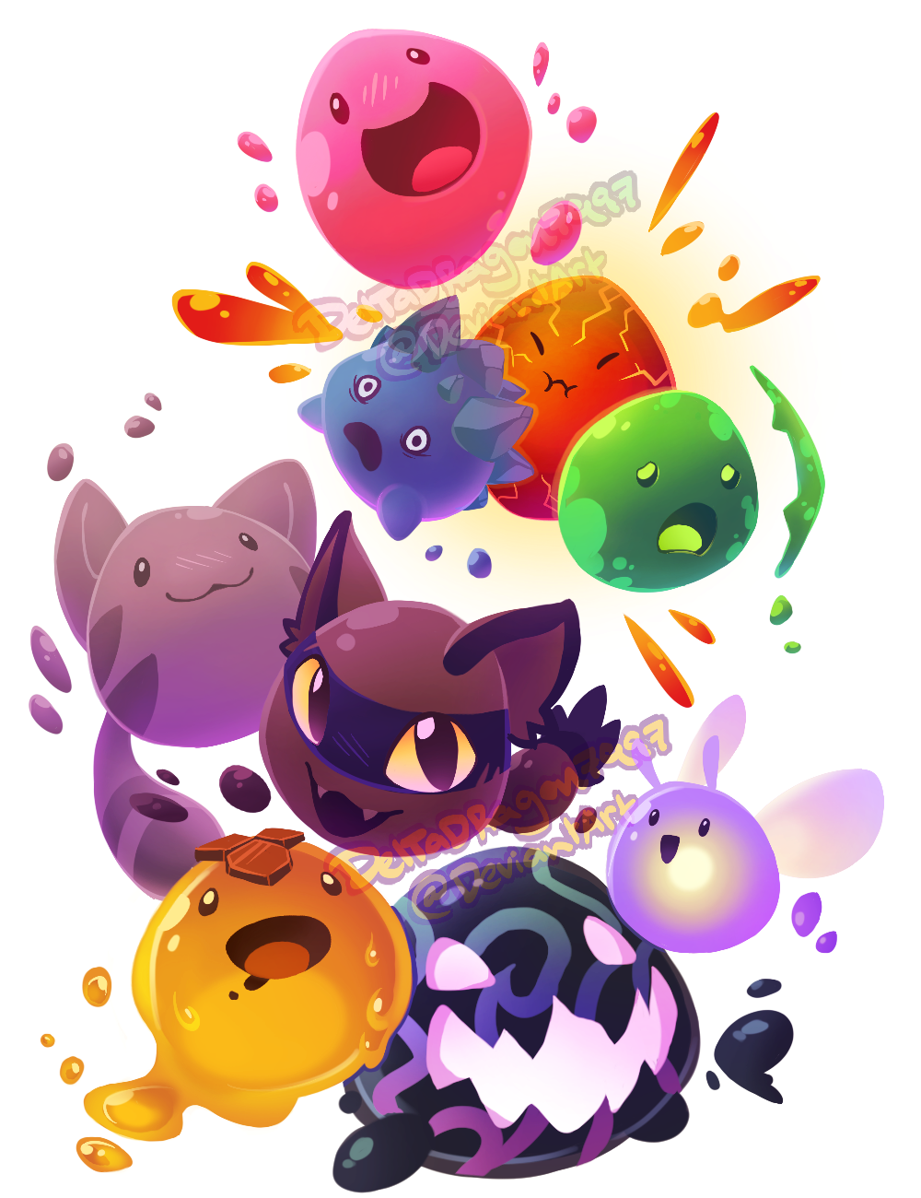
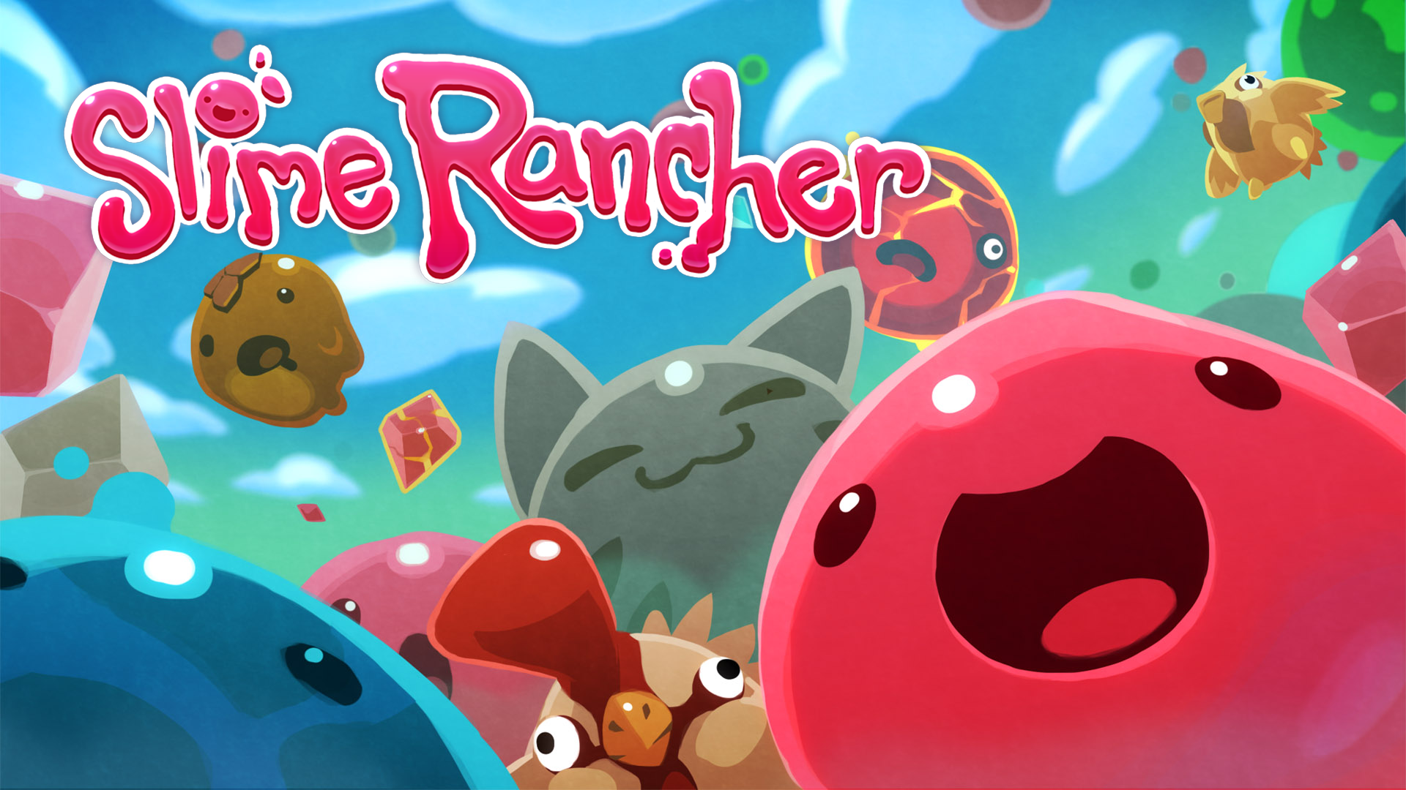
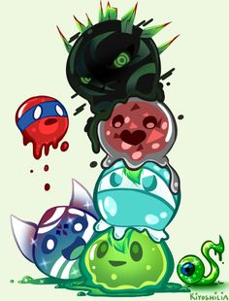
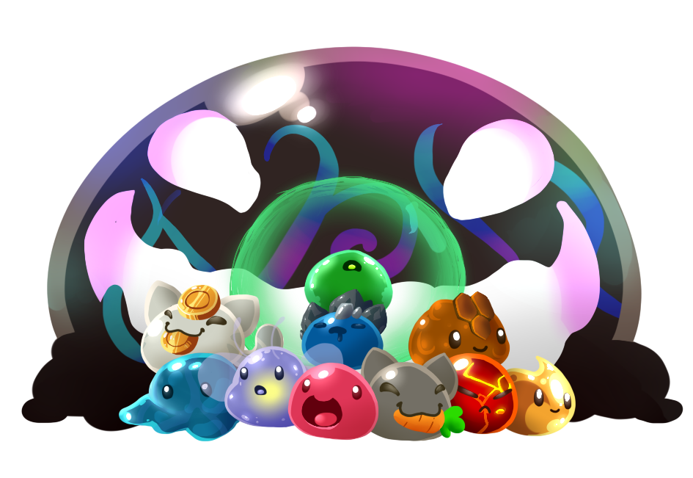
Orbies Referencias

Slide 13
Fin

